Slide 1

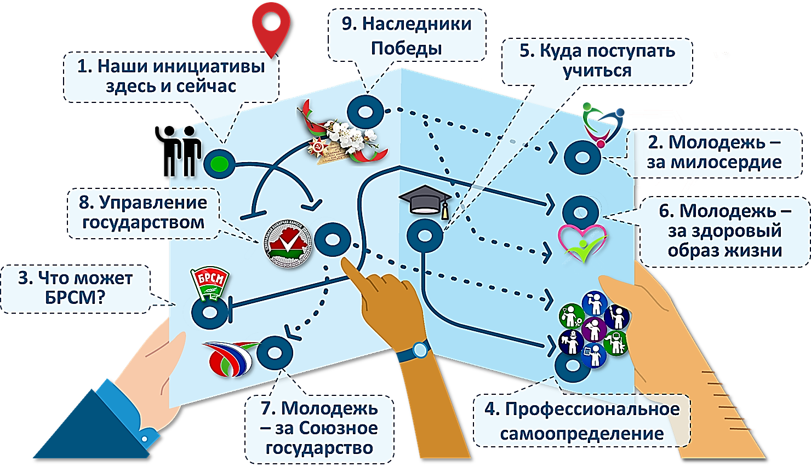
Наши инициативы здесь и сейчас
(о деятельности органов ученического самоуправления; молодежный парламент; Совет молодых ученых при Министерстве образования Республики Беларусь;
идеи для развития своего региона)
Сентябрь, 2024 год

Slide 2



Связывайте свое будущее с Беларусью. Это ваша Земля. Здесь, на этой земле, вы всегда будете нужны. Вы здесь будете дома, вы здесь будете хозяевами. Ваши знания, навыки, инициатива – обязательно найдут применение. Вы, молодые, в ответе за нашу Беларусь! Ее благополучие, стабильность, мирное существование – с сегодняшнего дня в ваших руках! Мы все сможем с уверенностью смотреть в будущее, если вы будете стремиться созидать и быть на своей земле хозяевами. Понимать, ценить красоту и добро, уважать мудрые традиции, завещанные нам предками, и стараться оставить после себя как можно больше хорошего для будущих поколений, которые придут на эту землю после нас.
А. Г. Лукашенко
Ответьте на вопросы викторины
Вопрос 1
Вопрос 2
Вопрос 3
Вопрос 4
Вопрос 5

Slide 3








Вопрос 1
Каковы основные направления деятельности ученического самоуправления в учреждении образования?
Ответ
Вернуться назад
Ученическое самоуправление — система жизнедеятельности коллектива, которая помогает учащимся учиться, принимать решения и действовать самостоятельно.
Органы ученического самоуправления принимают активное участие
в подготовке и проведении мероприятий по основным направлениям воспитания, определенным в Программе непрерывного воспитания детей и учащейся молодежи.
Органы ученического самоуправления избираются самими учащимися по определенным направлениям, касающимся организации их жизнедеятельности в учреждении образования.
Содержание деятельности ученического самоуправления в учреждении образования обусловлено содержанием и основными направлениями государственной молодежной политики:
гражданское и патриотическое воспитание
формирование здорового образа жизни
реализация права на образование
реализация права на труд
реализация права на отдых и выбор занятий во внеучебное время
реализация права на объединение
взаимодействие и сотрудничество
с гос. учреждениями, общественными объединениями, семьями обучающихся
развитие и реализация общественно значимых инициатив обучающихся

Slide 4
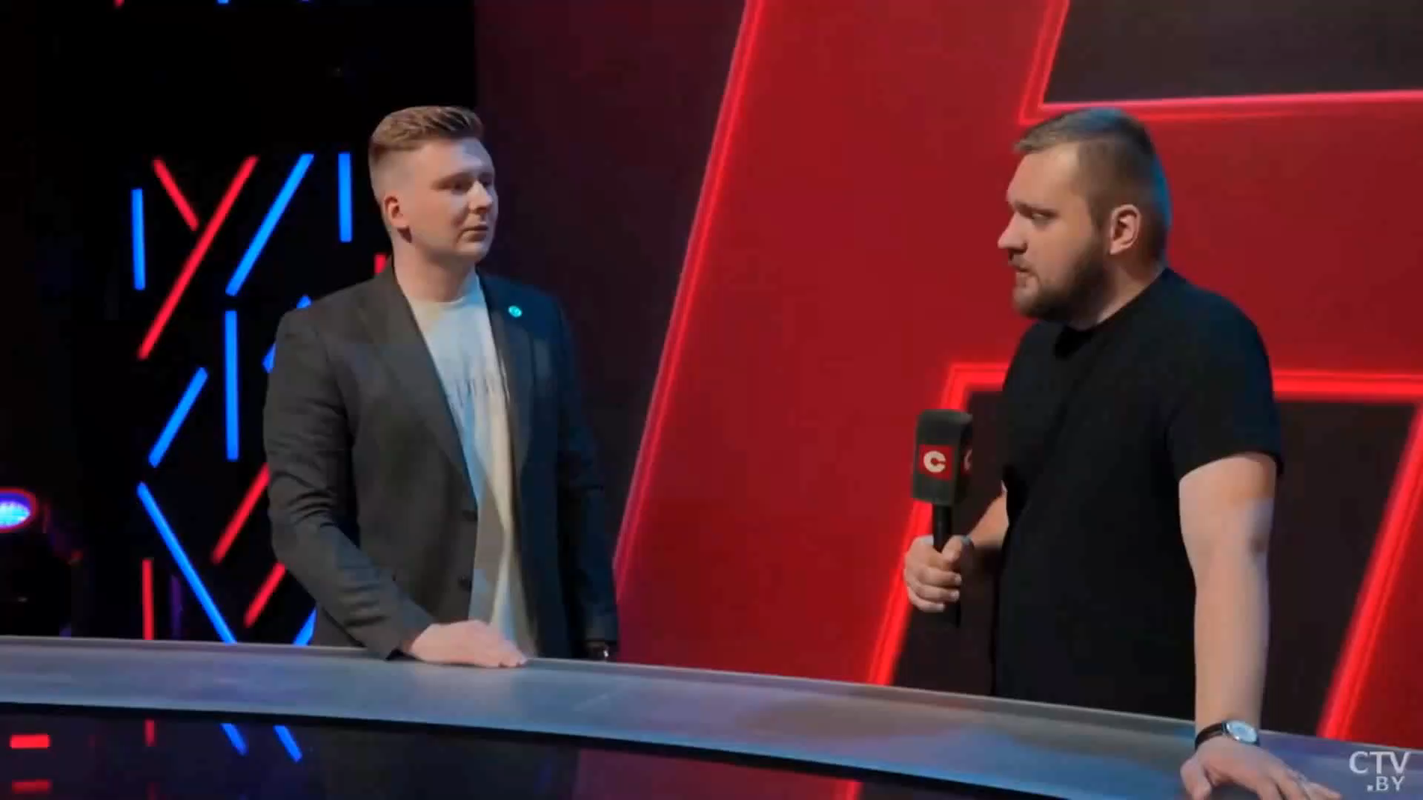

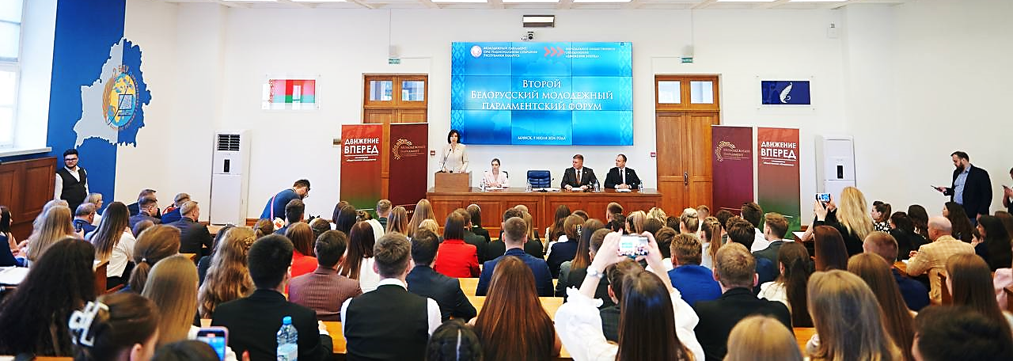

Вопрос 2
Посмотрите фрагмент видеоролика «Молодежный парламент при Национальном собрании Республики Беларусь».
Каково предназначение Молодежного парламента?
Ответ
Вернуться назад
Цель Молодежного совета (парламента) при Национальном собрании Республики Беларусь – содействие деятельности Национального собрания Республики Беларусь в области законодательного регулирования прав и законных интересов молодежи.
Задачи парламента
является консультативно-совещательным органом, осуществляющим свою деятельность на общественных началах
руководитель (представитель) органов молодежного парламентаризма
гражданин Республики Беларусь
возраст: от 18 до 31 года
делегируются президиумами соответствующих местных Советов депутатов базового территориального уровня от каждого района и города областного подчинения
создан в июле 2020 года

Slide 5


Вопрос 2
Посмотрите фрагмент видеоролика «Молодежный парламент при Национальном собрании Республики Беларусь».
Каково предназначение Молодежного парламента?
Задачи Молодежного парламента:
координация деятельности молодежных консультативно-совещательных органов (парламентов, советов, палат) при органах местного управления и самоуправления (далее — органы молодежного парламентаризма);
приобщение молодежи к парламентской деятельности, формирование правовой и политической культуры молодежи;
участие в разработке проектов нормативных правовых актов, затрагивающих права и законные интересы молодежи;
участие в формировании и реализации государственной молодежной политики;
участие в работе по созданию условий для эффективной реализации потенциала молодежи и ее активного участия в социально-экономических и общественно-политических процессах;
изучение существующих проблем в молодежной среде и выработка предложений по их решению;
обеспечение взаимодействия депутатов Палаты представителей и членов Совета Республики Национального собрания Республики Беларусь с молодежью, молодежными общественными объединениями;
подготовка информационно-аналитических материалов о деятельности органов молодежного парламентаризма в Республике Беларусь;
участие в разработке и реализации государственных программ (подпрограмм) в сфере государственной молодежной политики;
содействие реализации молодежной кадровой политики;
развитие международного молодежного сотрудничества, в том числе участие в работе международных парламентских структур и их органов.
Ответ
Вернуться назад
Цель Молодежного совета (парламента) при Национальном собрании Республики Беларусь – содействие деятельности Национального собрания Республики Беларусь в области законодательного регулирования прав и законных интересов молодежи.
Задачи парламента
является консультативно-совещательным органом, осуществляющим свою деятельность на общественных началах
руководитель (представитель) органов молодежного парламентаризма
гражданин Республики Беларусь
возраст: от 18 до 31 года
делегируются президиумами соответствующих местных Советов депутатов базового территориального уровня от каждого района и города областного подчинения
создан в июле 2020 года

Slide 6




Вопрос 3
Какие условия созданы в Республике Беларусь для организации научно-исследовательской деятельности учащихся?
Ответ
Вернуться назад
Конкурсы и олимпиады
Республиканская научно-исследовательская конференция учащихся
Республиканская олимпиада по учебным предметам
Сотрудничество
с научными организациями
Программы стажировок учреждений высшего образования
Научные кружки
Конкурсы исследовательских работ
Тематические лагеря и программы
Национальный детский технопарк
Летний IT-лагерь R:ED 2024
Информационные ресурсы
Библиотеки Беларуси
Образовательные ресурсы

Slide 7








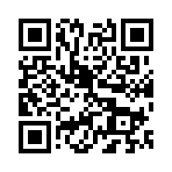


Вопрос 3
Какие условия созданы в Республике Беларусь для организации научно-исследовательской деятельности учащихся?
Электронная библиотека
Электронное обучение
e-padruchnik.adu.by
База электронных версий учебных пособий для учреждений общего среднего образования, допущенных Министерством образования
profil.adu.by
Учебно-методические материалы для изучения учебных предметов на повышенном уровне в X–XI классах
Ответ
Вернуться назад
e-vedy.adu.by
Электронные образовательные ресурсы для системы общего среднего и специального образования
e-padruchnik-asabliva.adu.by
База электронных версий учебных пособий
для учреждений образования, которые реализуют образовательные программы специального образования на уровне общего среднего образования, допущенных Министерством образования
Национальный образовательный портал
Конкурсы и олимпиады
Республиканская научно-исследовательская конференция учащихся
Республиканская олимпиада по учебным предметам
e-vedy2.adu.by
Электронные образовательные ресурсы для системы общего среднего (Искусство, Музыка) и дошкольного образования
Сотрудничество
с научными организациями
Программы стажировок учреждений высшего образования
Научные кружки
Конкурсы исследовательских работ
lingvo.adu.by
Электронные обучающие материалы и звуковые файлы к учебным пособиям по иностранным языкам
maps.adu.by
ЭОР «Политическая карта мира» – интерактивное наглядное мультимедийное картографическое пособие для VIII–XI классов; ЭОР «Эпоха Великих географических открытий
Тематические лагеря и программы
Национальный детский технопарк
Летний IT-лагерь R:ED 2024
olimp.adu.by
Дистанционные образовательные мероприятия
Информационные ресурсы
Библиотеки Беларуси
Образовательные ресурсы
boxapps.adu.by
Комплекты интерактивных дидактических материалов (География, Всемирная история, История Беларуси, Беларуская літаратура и др.)
Республиканская олимпиада по учебным предметам

Slide 8
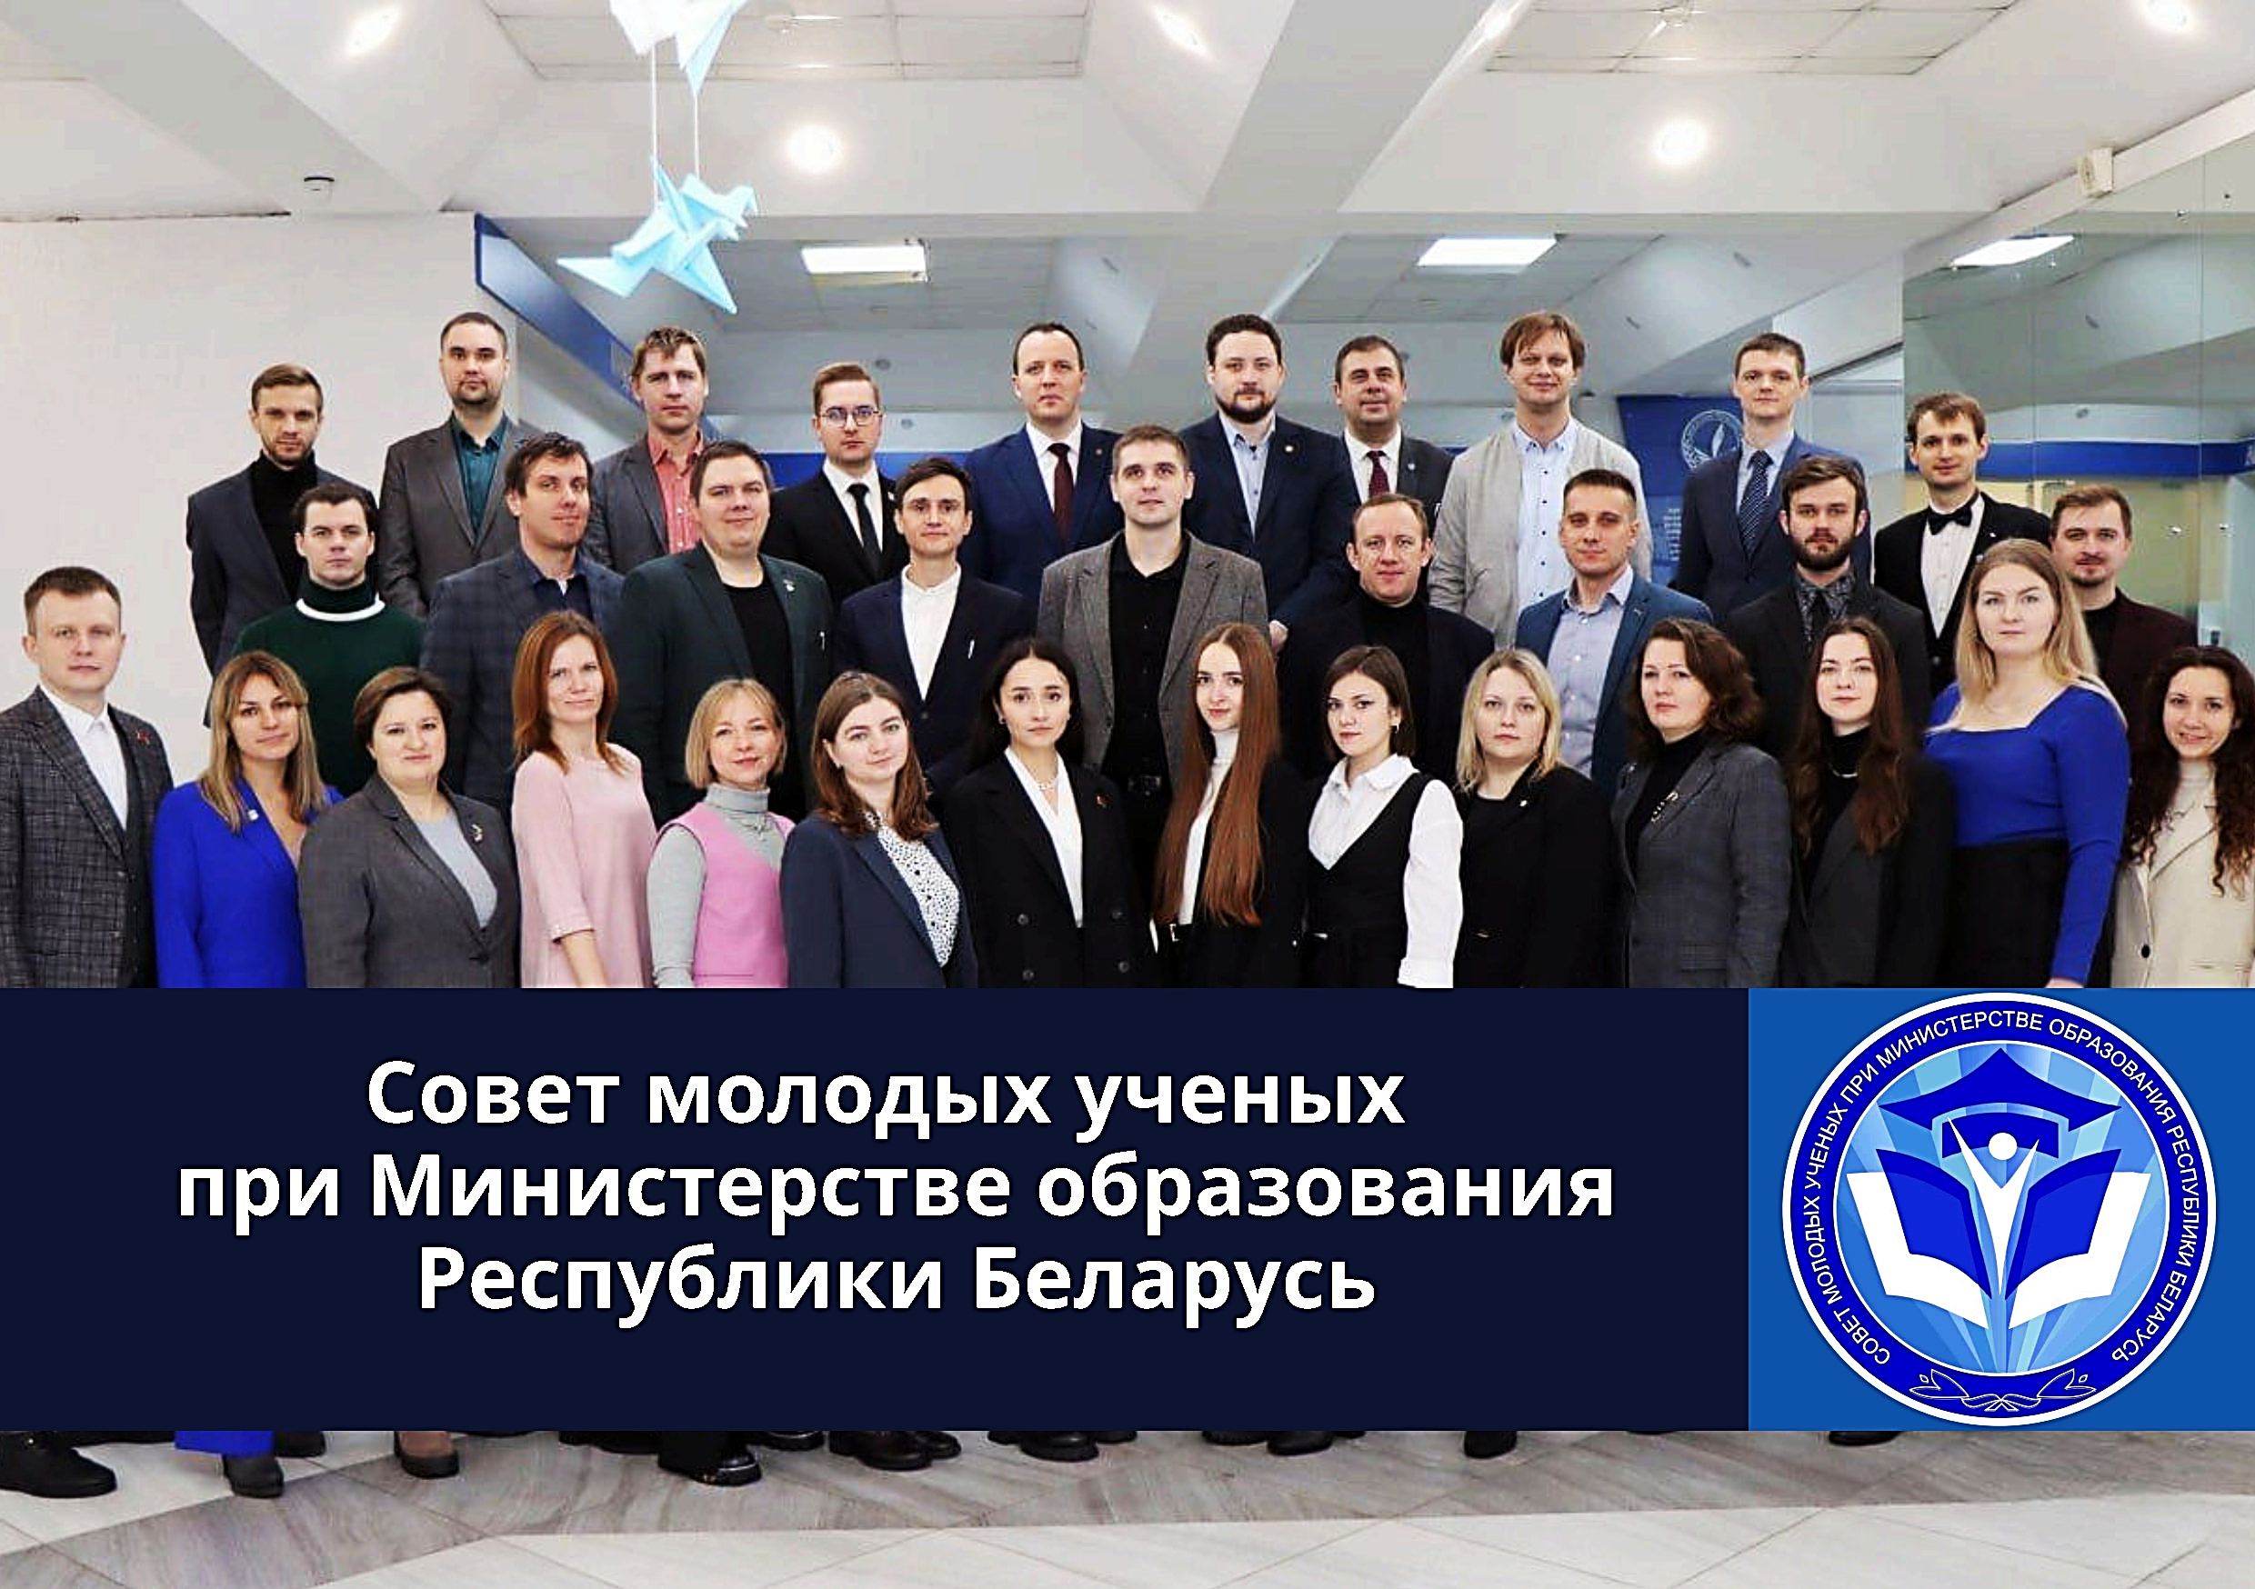


Вопрос 4
Как в Республике Беларусь реализуется право молодых ученых выступать с инициативами и предложениями по вопросам, касающимся их деятельности?
Ответ
Вернуться назад
При Министерстве образования Республики Беларусь действует консультативно-совещательный орган – Совет молодых ученых. Совет был создан 9 марта 2020 г. В настоящее время в состав Совета входят представители 41 учреждения высшего образования.
Цель деятельности Совета – выработка предложений и рекомендаций Министерству образования для осуществления государственной молодежной политики в области науки.
Молодые ученые (аспиранты, соискатели и докторанты, научные работники, педагогические работники из числа профессорско-преподавательского состава учреждений высшего образования, а также подчиненных Министерству образования Республики Беларусь государственных научных организаций в возрасте до 30 лет (без ученой степени), до 35 лет (при наличии ученой степени)) имеют право выступать с инициативами по вопросам, касающимся их деятельности и вносить предложения на рассмотрение Министерства образования.
Видео «Промо-ролик Совета молодых учёных» (03:17)

Slide 9
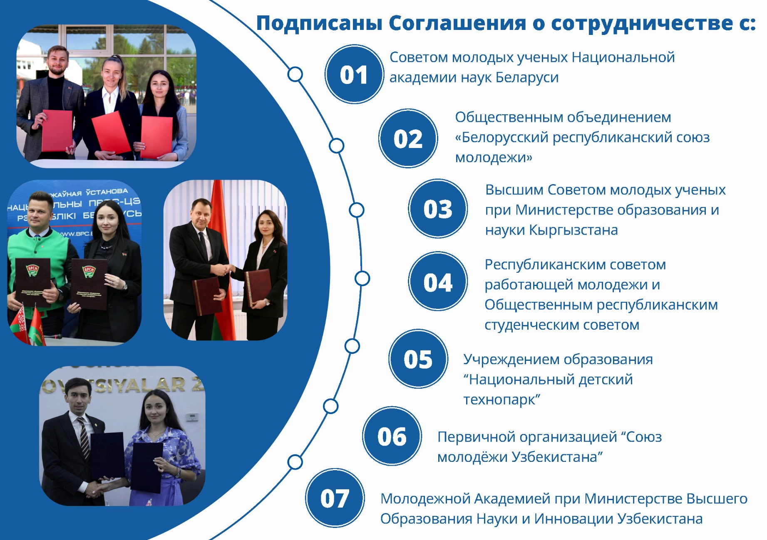
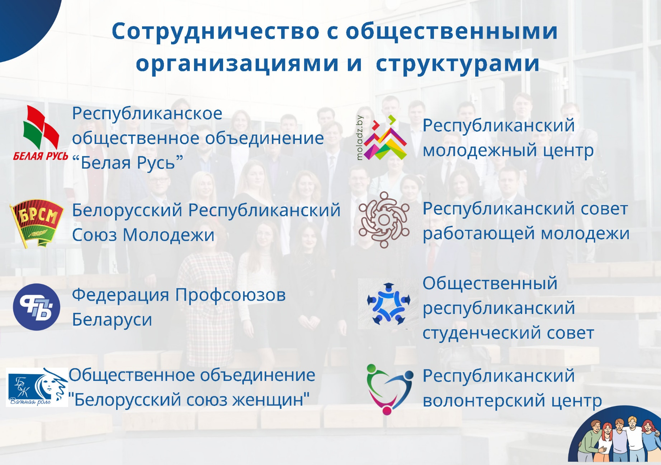
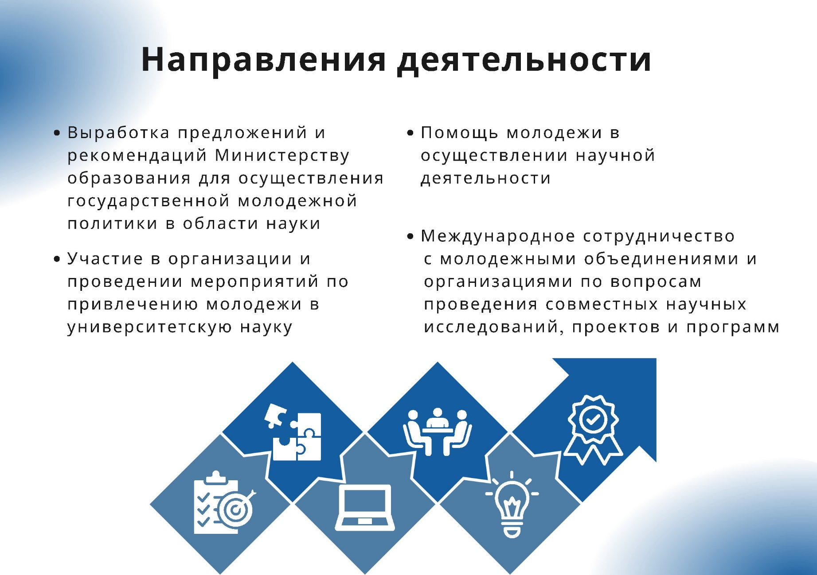
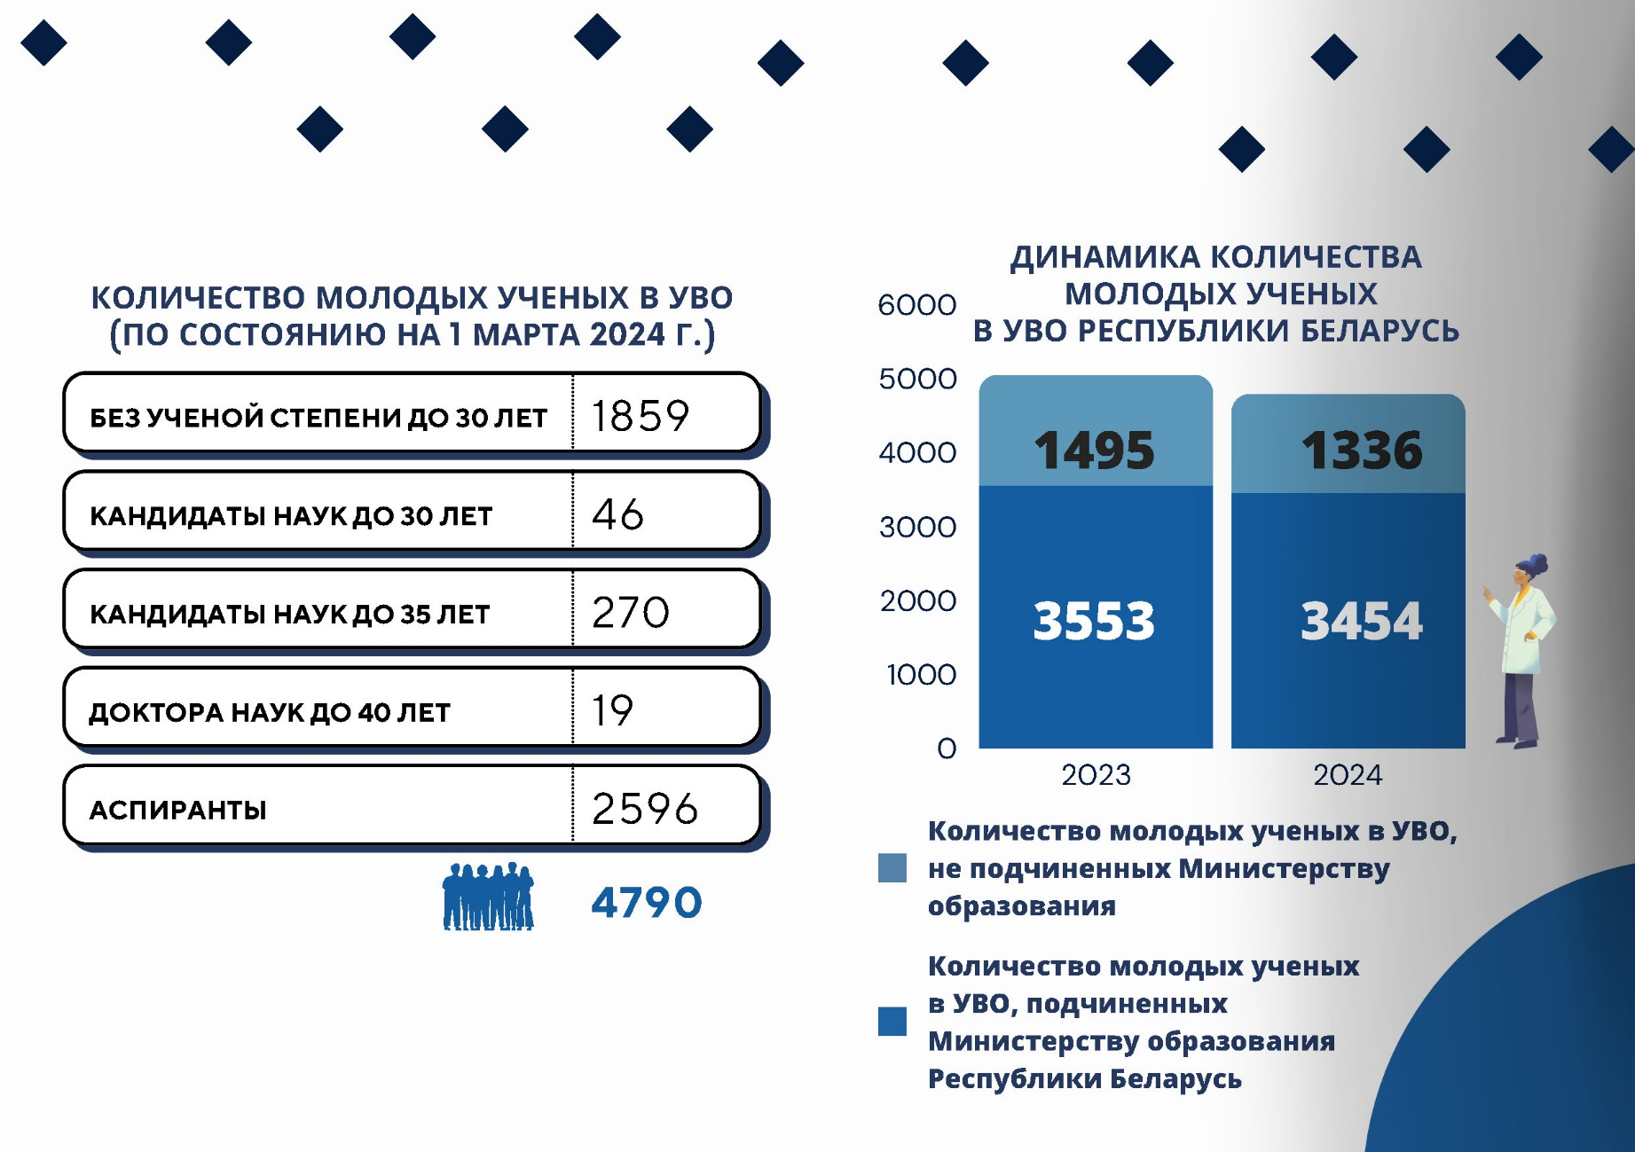
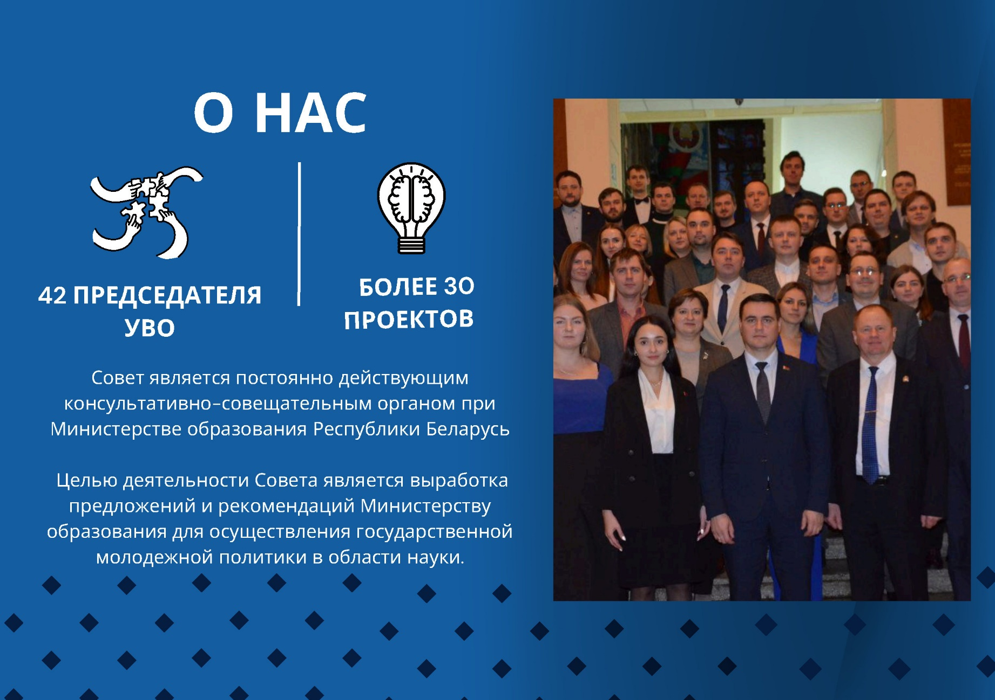

Вопрос 4
Как в Республике Беларусь реализуется право молодых ученых выступать с инициативами и предложениями по вопросам, касающимся их деятельности?
Ответ
Вернуться назад
При Министерстве образования Республики Беларусь действует консультативно-совещательный орган – Совет молодых ученых. Совет был создан 9 марта 2020 г. В настоящее время в состав Совета входят представители 41 УВО.
Цель деятельности Совета – выработка предложений и рекомендаций Министерству образования для осуществления государственной молодежной политики в области науки.
Молодые ученые (аспиранты, соискатели и докторанты, научные работники, педагогические работники из числа профессорско-преподавательского состава УВО, а также подчиненных Министерству образования Республики Беларусь государственных научных организаций в возрасте до 30 лет (без ученой степени), до 35 лет (при наличии ученой степени)) имеют право выступать с инициативами по вопросам, касающимся их деятельности и вносить предложения на рассмотрение Министерства образования.
Видео «Промо-ролик Совета молодых учёных» (03:17)

Slide 10
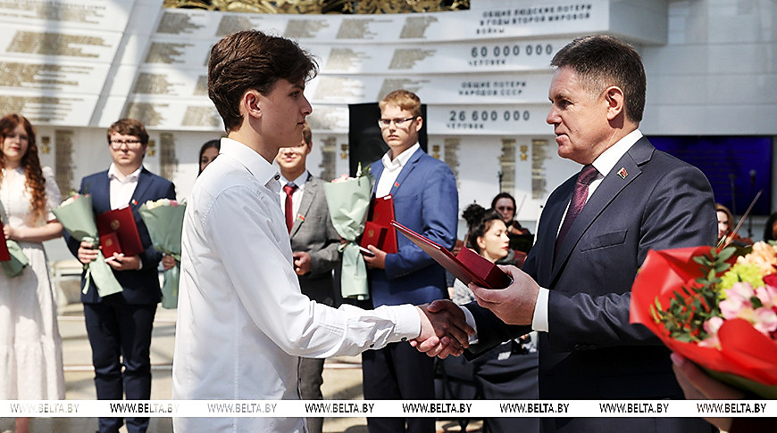
Вопрос 5
Как в Республике осуществляется поддержка одаренной и талантливой молодежи?
Ответ
Вернуться назад
Этими фондами осуществляется выплата стипендий и установленных видов премий, оказание единовременной материальной помощи.
Средства фондов используются при проведении национальных и международных студенческих научных конференций, конкурсов, семинаров, олимпиад, а также для финансирования участия творческой молодежи в международных конкурсах, выставках, симпозиумах и других акциях в области культуры и искусства.
Одаренные и талантливые молодые люди имеют возможность с юных лет развивать свои способности и совершенствовать мастерство более чем в 500 детских школах искусств, колледжах и училищах, творческих учреждениях высшего образования.
В 1996 году в соответствии с указами Главы государства в Республике Беларусь созданы Специальный фонд Президента Республики Беларусь по социальной поддержке одаренных учащихся и студентов, и Специальный фонд Президента Республики Беларусь по поддержке талантливой молодежи.
При поддержке государства в Беларуси ежегодно проводятся олимпиады, региональные, республиканские и международные конкурсы, выставки детского и молодежного творчества.

Slide 11
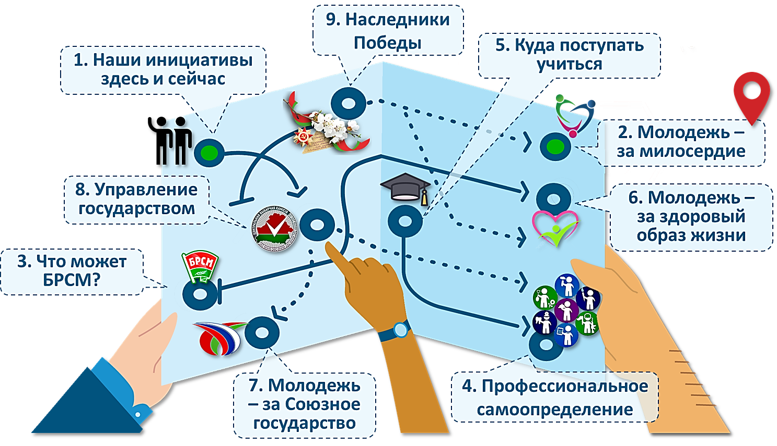

АНОНС (октябрь)
Молодежь –
за милосердие
(о волонтерской деятельности; волонтерские отряды)

